Slide 2
Azureskolen – Workshop #2
DevOps

Slide 3
Azureskolen Workshop – Foreløpig plan
Workshop #1
Introduksjon Azure
App Service, Azure Storage, Bonus: Key Vault
Workshop #2
DevOps
Workshop #3
Sikkerhet
Workshop #4
TBD
Notes:
Allright! Da er vi klare for Workshop 2, og tema for denne workshopen er devops

Slide 4
Dagens workshop
Introduksjon DevOps
Leksjon 1: Azure DevOps – Delivery Pipeline
Leksjon 2: Infrastructure as Code: ARM-templates
Leksjon 3 : Monitorering og telemetri: Application Insights
Bonus-leksjon:
Notes:
Og sånn som det ser ut i dag, så blir det som sist, litt teori først og deretter en leksjon, også en liten teori del til også en leksjon til. Også skal det sies. Det er en stund siden disse leksjonene ble laget, vi kommer nok litt nærmere tilbake til det senere, i leksjonen, men bare sier det nå på forhånd at vi er i gang med å oppdatere hele skolen, dessverre har ikke rukket å gjøre det i denne gjennomgangen, men vi prøver så godt vi kan å kjøre as is, også sier vi i fra hvor det er noe utdatert eller om det finnes andre bedre løsninger. Også lærer vi også ved å holde, så da kan vi forbedre etter å ha holdt også.

Slide 5
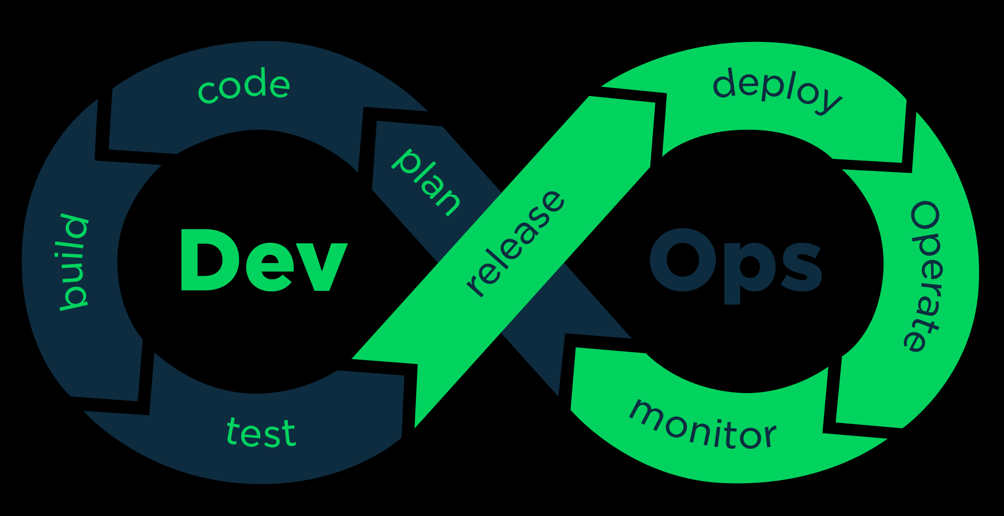
Notes:
Allright! La oss komme i gang å prate litt om DevOps! Sikkert noe copyright på disse bildene, men det får nå være.
Det er litt viktig her, for vi kommer til å snakke om noe som heter Azure DevOps også i dag, å skille mellom verktøyet Azure DevOps og, kall det metodikken, DevOps.
Så vi prater nå i første omgang om metodikken.

Slide 6
DevOps
Development and Operations
Få utviklere og driftsfolk til å jobbe på samme lag
Notes:
DevOps står som dere kanskje skjønner eller vet for Development and Operations.
Hvor vi i all hovedsak ønsker å oppnå en form for synergi mellom utviklere og driftsfolk. Mer tradisjonelt (og jeg har faktisk vært i slike prosjekter selv) så har på en måte det vært ganske adskilt mellom de som utvikler og de som forvalter løsninger. Så driftsfolk har og er mer skeptiske til endringer, de liker et stabilt miljø hvor ting ikke feiler. Som gjør at det tar lenger tid for dem å sette opp release. Det tar lenger tid med rollbacks dersom ting feiler. Mens vi som utvikler vil gjerne få ting ut i test, få løsningen ut til brukere, få tilbakemeldinger, gjøre endringer, og pushe ny kode sant?

Slide 7
Hvorfor lager vi software?
Notes:
Så hvis vi har det i hodet at målet med DevOps er å få utviklere og driftsfolk til å jobbe på samme lag, også tar vi et skritt tilbake og spør oss selv, Hvorfor lager vi software? Hva er grunnen til at vi gjør det vi gjør?
Klarer vi å si noe generelt om hva det er vi gjør for kundene våre?

Slide 8
Skape verdi!
Notes:
Det er i all hovedsak fordi vi ønsker å skape en form for verdi, sant.
Også kan man selvfølgelig diskutere hver det som er verdi.
Men noe som er litt mer relevant her er egentlig spørsmålet «Når skaper vi verdi?»

Slide 9
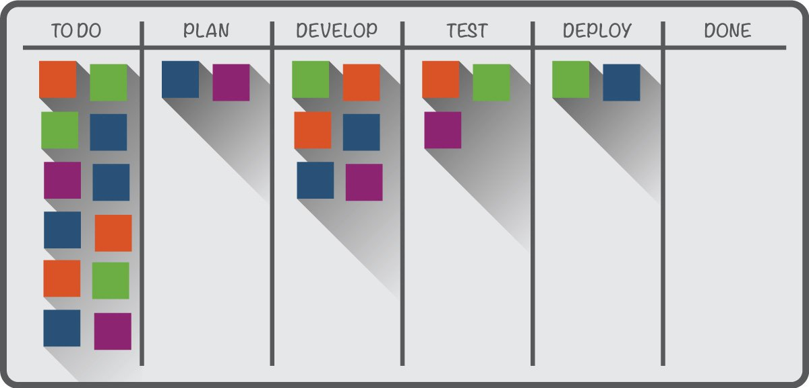
Verdi kan skapes først når kode er i prod
Verdi?
Notes:
Og i mange tilfeller kan vi først si at verdi er skapt når det vi har laget er produksjonssatt.
For oss som brukere er det nok mye verdi i at koden ligger i test også, men for kunden, for businessen så skaper nok ikke softwaren vi lager noe verdi før det er ute på markedet, og ute hos brukerne.

Slide 10

DevOps er..
Markus Renton Skallist
Konsulent
Notes:
Nå vet jeg ikke om jeg skal gi Markus all kreditten her, for måten dette er fremstilt på virker det som om han fant opp DevOps.

Slide 11
DevOps er.. «Et samlebegrep for kultur, prosess og tankesett for å kontinuerlig forbedre måten vi gjør om ideer til programvare som skaper verdi» – Markus, desember 2018
Markus Renton Skallist
Konsulent
Notes:
Men vi kan på en måte si at DevOps er ..
Så det at jeg kalte Devops en form for metodikk er kanskje ikke helt feil, men det er heller kanskje ikke helt presist.
Men la oss se litt mer på dette begrepet.
For vi sa jo at det er et ønske å mål om få å utviklere og driftsfolk til å jobbe mer på samme lag. Samtidig som vi skaper verdi for kunden sant.

Slide 12

Flyt: left to right
Vi definerer «flyt» som et systems evne til å gjøre om behov til gevinst
Notes:
Så det er tre begreper eller tankeganger som utgjør DevOps tankegangen.
Det første er Flyt. Og vi definerer flyt som følgende.
Og når vi snakker om et system, så mener vi hele systemet og ikke på en måte siloer.
Ta Bouvet som et eksempel. Vi Bouvet termer snakker vi om Bouvets evne til å gjøre om behov til gevinst. Ikke at Salgsavdelingen, klarer det men utviklerne våre ikke klarer å følge opp eller motsatt, eller designerne leverer elendig design uten UU, mens utviklerne er flinke til å levere. Det er snakk om hele enhetens evne til å gjøre om behov til gevinst. Så med andre ord her så er det snakk om performance fra ide til produkt på mange måter. Hvordan leverer vi.

Slide 13

Feedback: right to left
Forsterke feedback for å forstå hvordan systemet fungerer, hvordan det brukes og hvordan det feiler
Notes:
Hvilke typer feedback har vi?
Manuell feedback
- telemetri
Når ønsker vi å få feedback?
Hele tiden
Når vi har klart å få hurtig flyt fra venstre til høyre er vi i stand til å innhente feedback raskere
Det andre begrepet eller tankegangen er Feedback. I prosess sammenheng er målet med dette å korte ned tiden på og forsterke feedbacken slik at nødvendige endringer og forbedringer kan kontinuerlig gjennomføres.
Og da kan vi spørre oss hva slags type feedback vi har?
Det ene som er ganske vanlig er jo brukertester, få tilbakemelding helt fra brukeren. Men så har du også tilbakemelding fra Bjarne i ITD-avdelingen som sier at det programmet du har laget, det har for mange sikkerhetshull altså, eller det er ikke kompatibelt med de andre programvarene våre, etc. Altså Manuelle tilbakemeldinger fra personer, både internt og eksternt er en type feedback. En annen type feedback vi har er Telemetri. Vi ser på antall klikks på en nettside, antall besøk, hvilke poster produserer mest engasjement. Dette er også en form for feedback og er viktig for at vi som utviklere vet hvilke funksjonaliteter som fungerer bra, og hvor vi kan bli bedre. Igjen, som en enhet, er det design flaws eller dårlig implementering, spiller på en måte ikke noe rolle her, det er enheten som får tilbakemeldinger.
Og da kommer vi tilbake til dette med Flyt igjen, altså det første begrepet. Har vi en hurtig flyt fra venstre til høyre, desto fortere kan vi få en feedback fra høyre til venstre.

Slide 14

Læring og eksperimentering
Kontinuerlig eksperimentering krever at en tar risiko og lærer av suksess og feil
Forstå at mestring kommer av repetisjon og øvelse
Notes:
Så kommer vi til siste begrep og tankegang som er Læring og Eksperimentering.
Når det gjelder læring, kan vi spørre hva skal til for at man lærer?
Øvelse
Når man feiler i noe
Læring og eksperimentering er noe som er litt som hånd i hanske.
Kontinuerlig eksperimentering krever at en tar risiko og lærer av suksess og feil
Forstå at mestring kommer av repetisjon og øvelse
Når vi har etablert hurtig feedback fra brukere har vi mulighet til å kjøre eksperimenter
Ved å lage vår egen telemetri
A/B – testing
Monitorering lar oss også oppdage feil tidlig
Fordi vi enkelt deployer på nytt eller ruller tilbake etc kan vi tillate oss å feile oftere

Slide 15
DevOps er..
Flyt
Feedback
Kontinuerlig læring og eksperimentering

Slide 16
Workshop #2
Delivery pipeline
Infrastructure as code
Monitorering/Telemetri
Flyt og feedback
Feedback og læring
Notes:
Når vi nåå snakker om denne workshopen så kan vi prate litt mer om leksjonene og hvorfor vi har det vi har.
De to første leksjonene vil gi en innføring i Flyt og feedback også vil siste leksjon gi innføring i feedback og læring.

Slide 17
Azure DevOps
TFS Online -> Visual Studio Team Services -> Azure DevOps
Eget produkt, ikke en del av Azure
Nærere og nærere knyttet til Azure
Skytjeneste, men kommer også som On-Premise løsning
Gratis å bruke med opptil 5 brukere
Notes:
Så kan vi prate litt om Azure DevOps. Som er et verktøy. Dette het TFS Online tidligere. Mye mer rettet mot TFS (Team Foundation Service) enn git. Som etter hvert byttet navn til VSTS, også Azure DevOps. Som er litt uheldig navn etter min mening. Men det er etter min mening et godt verktøy som absolutt lar deg på en måte implentere en DevOps strategi. Men bare fordi man bruker det så er det ikke DevOps i seg selv da. Viktig å huske på. Allright. Så litt mer tilbake til selve produktet. Dette er ikke en del av Azure portalen, men et eget produkt, men det er veldig nært knyttet til Azure.
Det er en i all hovedsak en skytjeneste, men kommer også som en On-Prem løsning, også er det gratis å bruke med opptil 5 brukere.

Slide 18
Demo og leksjon 1
https://tinyurl.com/bouvetazws2
Notes:
Så det vi blant annet skal gjøre i dager å sette opp en Delivery Pipeline med CI/CD. Dette er en veldig god flyt og feedback strategi.
Er ikke så mye demo, men jeg tenkte jeg skulle vise hvordan det ser ut her inne. Også deler vi opp og starter med oppgavene.

Slide 19
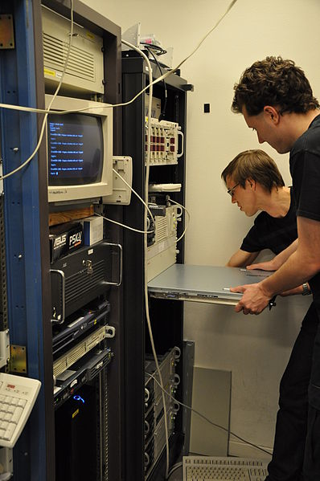

Infrastructure as Code
Forutsigbarhet
Mulighet til å opprette konsistente miljøer
God dokumentasjon av infrastrukturen.
Sporbarhet
Notes:
Alright, nå skal vi snakke litt om Infrastructure as code.
Før I tiden har det vært en veldig manuell prosess for å sette opp IT-Infrastruktur. Mennesker må fysisk sette opp og stable opp servere. Deretter må denne maskinvaren konfigureres manuelt til kravene og innstillingene til operativsystemet som brukes. Til slutt må applikasjonen distribueres til maskinvaren.
Siden det er forskjellige mennesker som distribuerer disse serverne manuelt, vil oppsettene være inkonsekvente. Dette kan føre til uønsket avvik i måten det er konfigurert opp, noe som kan være skadelig for hvordan applikasjonene dine kjøres.
Heldigvis lever ikke vi I den tiden. Vi lever I en moderne tid hvor svært mange satser på skyplattformer, som tar hånd om dette med å stable opp servere osv.
Men problemet med konfigurasjonskonsistens, der manuell oppsett av skyinfrastruktur kan føre til avvik, gjelder fortsatt.
Det er her Infrastructure as Code spiller inn.
Vi har jo I løpet av denne workshoppen satt opp en rekke tjenester
Web app service
Azure Key Vault
Storage account
Hva om vi nå ønsker å sette opp et likt miljø for prod eller test?
I stedenfor å gå tilbake å trykke seg rundt I portalen etter de ulike ressursene vi trenger og de ulike innstillingene vi tildelte ressursene. Kan vi heller definere hvilke ressurser vi trenger I kode.

Slide 20
Infrastructure as Code
Flere forskjellige rammeverk:
TerraForm, Chef, Puppet, Ansible,
Microsoft: Desired State Configuration (Powershell)
Microsoft: ARM-templates
Notes:
Det finnes flere ulike rammeverk som f.eks Terraform, Chef, Puppet, Ansible for å håndtere infrastruktur kode.
Men vi skal I dag fokusere på noe som heter ARM-templates fra Microsoft.

Slide 21
ARM-templates
Deklarativ beskrivelse av infrastruktur i Azure
JSON-struktur
Filer
azuredeploy.json
azuredeploy.parameters.json
To moduser:
Inkrementell – oppretter kun det som er endret
Komplett – sletter alt og oppretter alt på nytt
NB! Ting man fjerner blir
Notes:
Arm templates står for Azure Resource Manager, og er en deklarativ mate å definere infrastruktur I Azure.
Det har en JSON- struktur, og man forholder seg til den definisjonsfil typisk kalt azuredeploy.json og en parameterfil som ofte blir kalt azuredeploy.parameters.json
Greit å vite at når man deployer en slik template så kan man velge mellom en inkrementell eller komplett deploy.
Forskjellen mellom disse er at inkrementell
Inkrementell – oppretter kun det som er endret
Komplett – sletter ressurser som ikke er definert i malen og oppretter på nytt

Slide 22
ARM-templates struktur
{
"$schema": "",
"contentVersion": "",
"parameters": { },
"variables": { },
"functions": [ ],
"resources": [ ],
"outputs": { }
}
https://docs.microsoft.com/en-us/azure/azure-resource-manager/resource-group-authoring-templates
Notes:
Her ser vi skjelletet til en ARM-template.
Her ser vi 7 seksjoner.
Schema – lenke til skjema definisjonen for din ARM-template. Det er basically versjonering fra Microsoft sin side, slik at de ikke innfører noen breaking changes om de legger til ny features.
contentVersion – din versjonering av ARM-templaten
Selvom ARM-template er en json fil, har man muligheten til å ta I bruk en rekke expressions og funksjoner som er definert fra Microsoft.
Arrayfunksjoner
Sammenligningfunksjoner
Dato funksjoner
osv
Functions – egendefinerte funksjoner.
Resources:

Slide 23
ARM: Expression & functions
https://docs.microsoft.com/en-us/azure/azure-resource-manager/resource-group-template-functions

Slide 24
ARM-templates ressurser
https://github.com/Azure/azure-quickstart-templates

Slide 25
ARM: Deployment
Portal
Powershell / Azure CLI
Visual Studio
Azure DevOps

Slide 26
Demo og Leksjon 2.
Portal
Visual Studio
Notes:
Vise deployment av

Slide 27
Workshop #2
Delivery pipeline
Infrastructure as code
Monitorering/Telemetri
Flyt og feedback
Feedback og læring
Notes:
Yes, so welcome back til en ny dag med Azureskolen. Etter i dag, så er det kun 2 dager igjen. Ville bare dra opp denne igjen i dag. Som vi husker så pratet vi om DevOps sist. Og om de 3 begrepene som utgjør DevOps tankegangen. I dag er vi nederst på denne lista og skal prate litt om monitorering og telemetri.

Slide 28
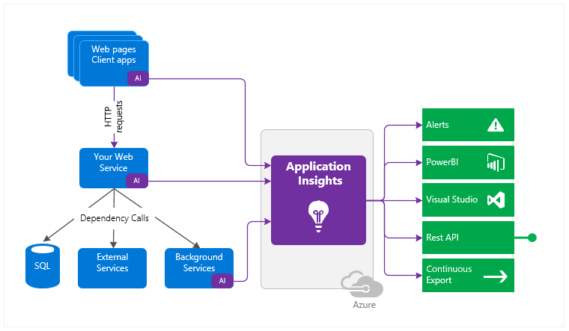
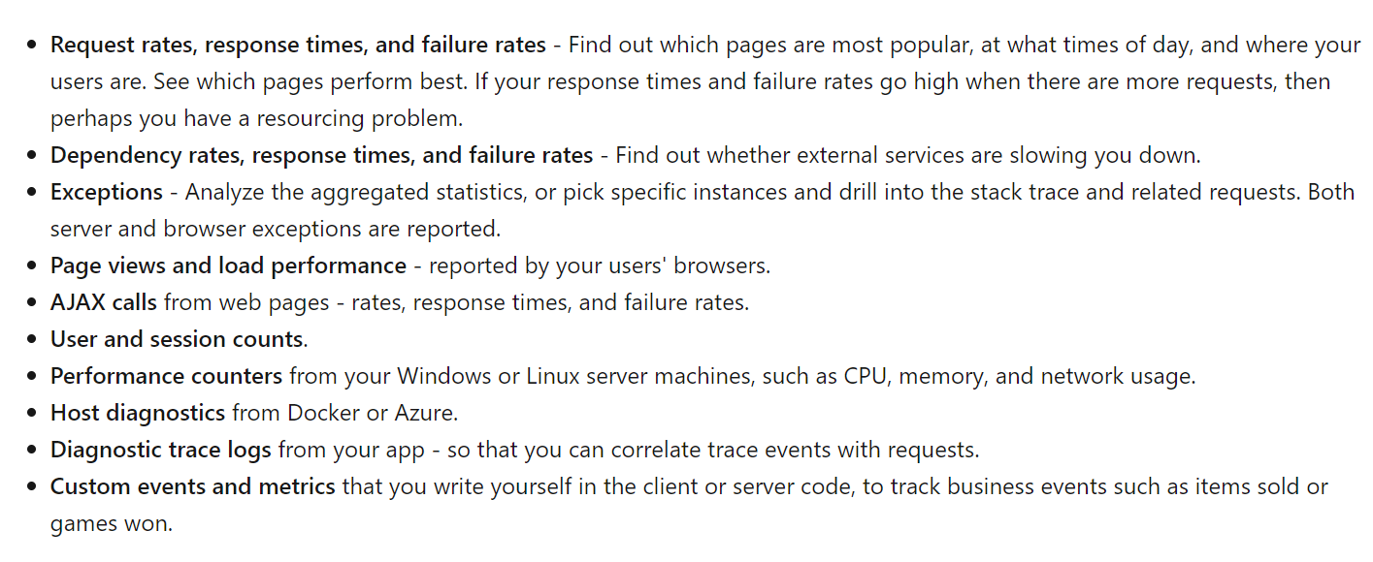
Applications Insights
Application Performance Managment/Monitoring service
Samler logger og telemetri
Bruker bla. maskinlæring til å oppdage feil
Data blir beholdt i 3 måneder.
Notes:
Allright! Så i dag er det kun denne sliden her vi skal forholde oss til. Og vi skal prate egentlig veldig raskt om Applications Insights. Application Insights er en APM service, som er en del av Azure Monitoring servicen. Og en APM er i all hovedsak monitorering og behandling av performance og tilgjenglighet av applikasjoner. Deteksjon og diagnose med andre ord.
Så er spørsmålet hva mer er det Azure Monitoring inneholder. Da har du f.eks. Container og VM Insights som en del av den servicen også. Så her fokuserer vi mest på applications, og da web applikasjoner i all hovedsak. Men Azure Monitorng har også mye små servicer som er relatert til monitorering som man kan bruke frittstående også.
Allright. Så hva gjør Application Insights? Jo, den samler logger og telemteri blant annet. Og du kan samle denne infoen, ikke bare fra webservice applikasjonen, men fra alle bakgrunn eller backend komponenter, og til og med Javascripten på websiden. Denne webapplikasjonen og alle komponentene kan kjøres eller hostes fra hvor som helst, må ikke være i Azure faktisk. Application Inshights monitorer alle de tingene i bildet her. Tok en liten screenshot fra Microsoft sine sider. Legg spesielt merke til siste delen her som sier at vi kan legge til custom events og metrics sånn at man kan tracke mer spesifikke ting som for businessen sin.
Også kan man se all denne monitoreringen litt sånn som man selv vil. Man kan sjekke rett i portalen, eller så kan man benytte seg av f.eks. PowerBi, eller visual studio har vel en innebyggd extension, evt. Bruke Rest api for å vise selv.
Så lurer man kanskje litt på hva overheaden er på benytte seg av dette. Eller hvor mye koster det for programmet ditt å ha dette koblet på også. Og det er ganske minimalt egentlig. All datatransfers skjer på egne tråder som også er ikke blokkerende, for resten av applikasjonen.
Også skal du kunne få feilmeldinger så kjapt at du vet om det før det evt. Blir rapportert inn av brukere. Så dette er smarte greier. Denne servicen benytter seg også av maskinlæring til å oppdage feil. Tror standarden på hvor lenge data blir beholdt er 3måneder, om det faktisk ikke har blitt 1mnd. Også kan man betale for mer. Også er det mulig med Continious Export og bare dumpe all den dataen inn i en storage.

Slide 29
Demo og leksjon 3

